Slide 1


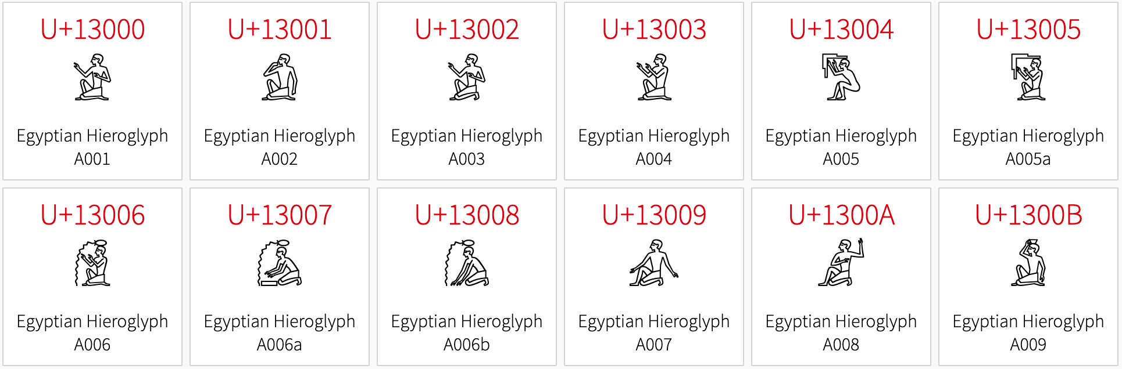
Unicode
Курс «Технологии и методы программирования»
© Валерий Студенников

Slide 2
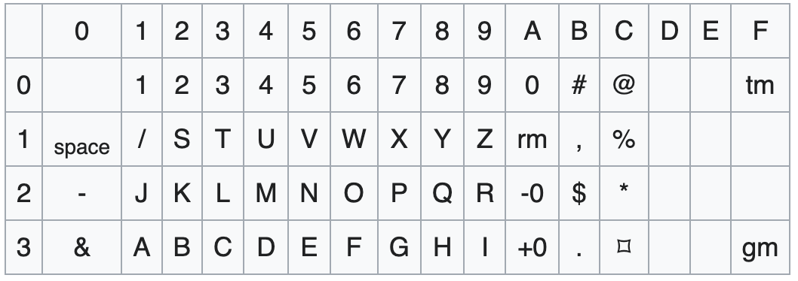
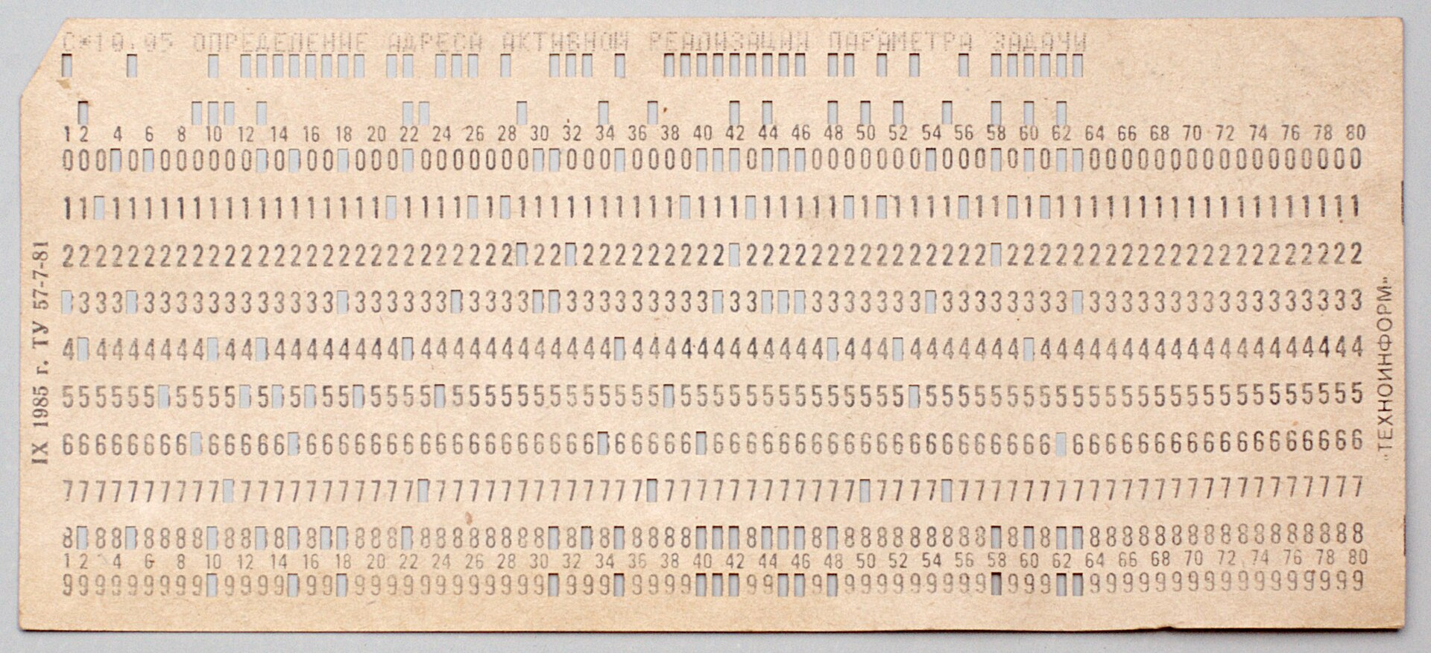
BCDIC — Binary Coded Decimal Interchange Code
Создана в IBM в 1928 году. Кодировка изначально адаптировалась для перфокарт.
6-битная кодировка.

Slide 3
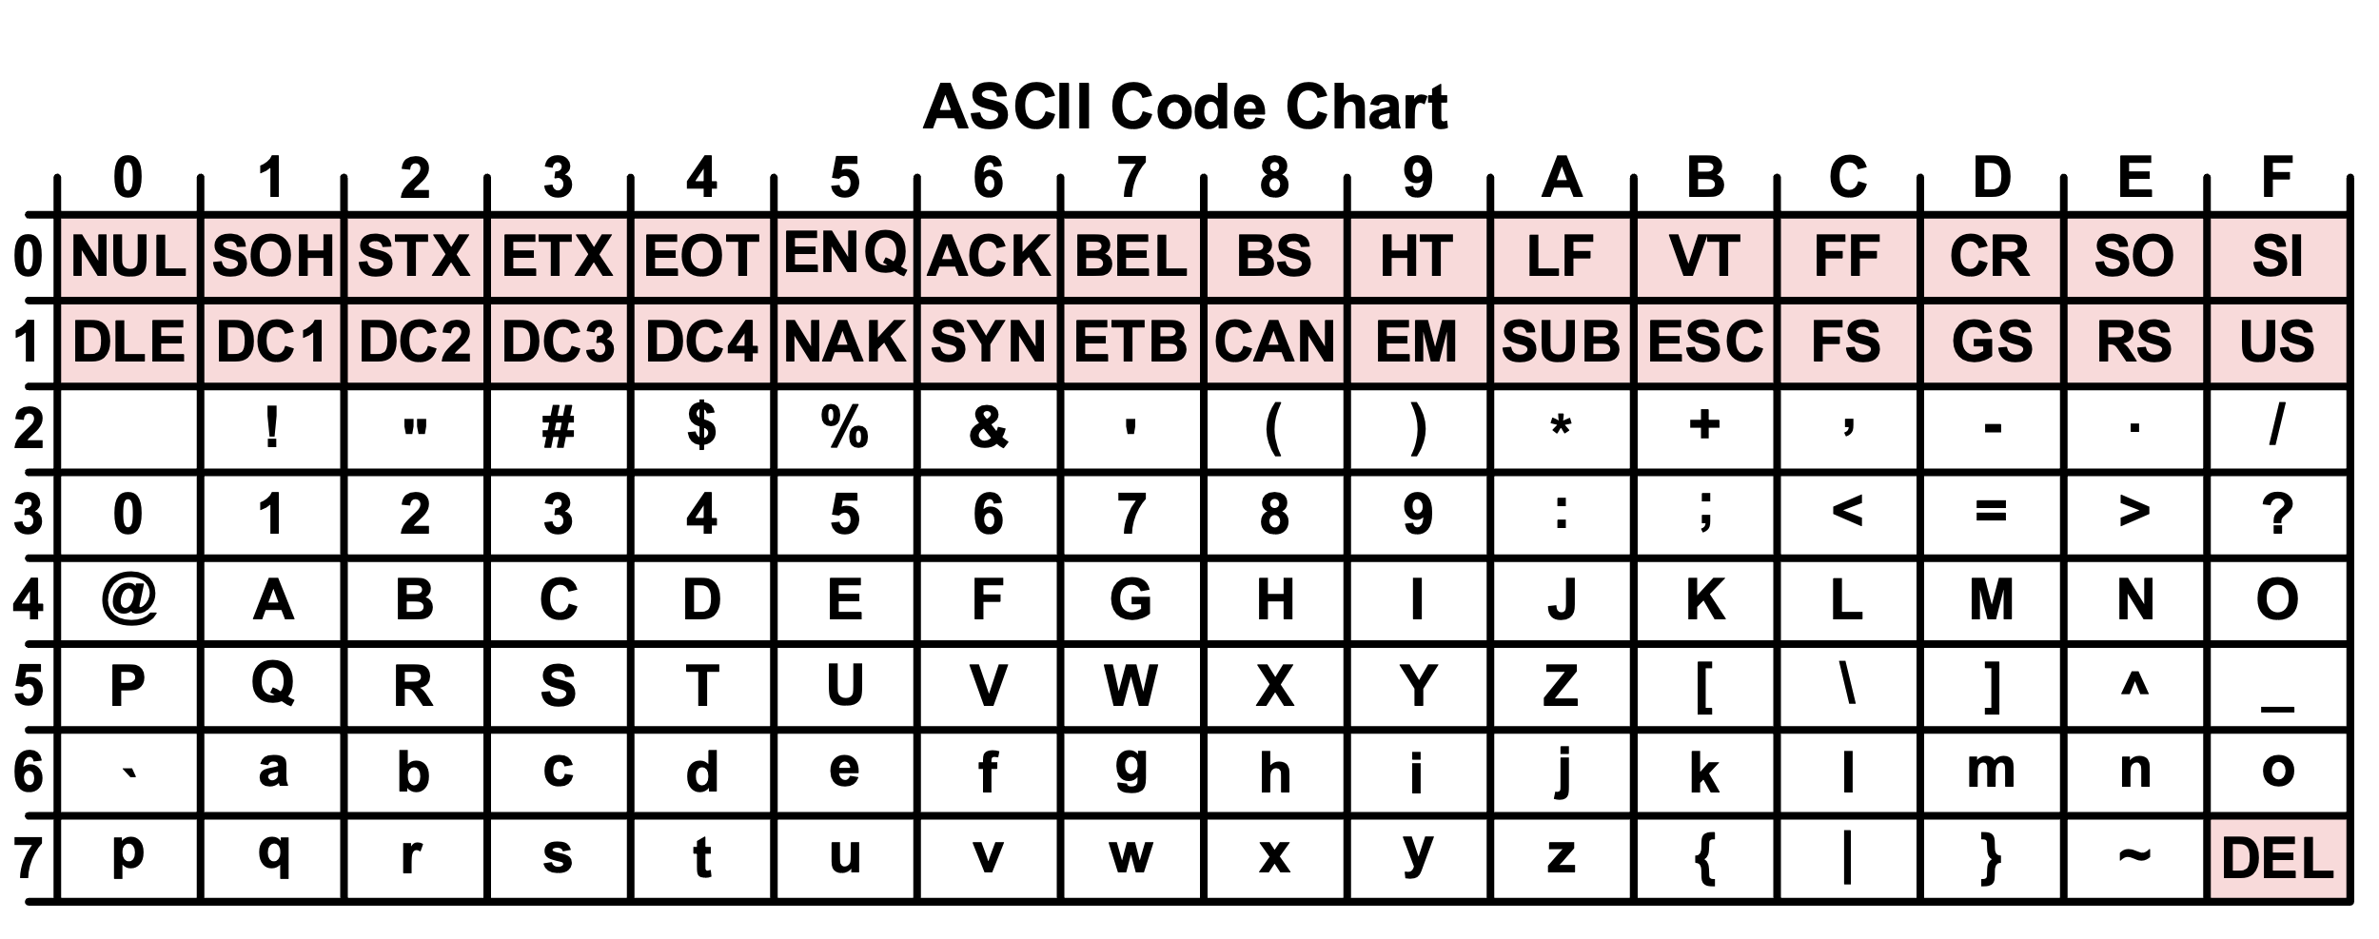
ASCII
ASCII (American Standard Code for Information Interchange) — стандарт кодирования символов (знаков латинского алфавита, цифр, некоторых специальных знаков) и управляющих последовательностей, принятый в 1963 (1967) году Американской ассоциацией стандартов (ANSI).
Таблица ASCII определяет коды для символов:
управляющие символы (33);
десятичные цифры (10);
латинский алфавит (26*2);
специальные символы (33): знаки препинания, финансовые и биржевые операции, скобки, математические символы
До ASCII — стандарты BCDIC (6 bit) и EBCDIC (8 bit)
Наложение символов: С помощью символа Backspace (BS) на принтере можно печатать один символ поверх другого
a ⌫ ' → á
a ⌫ ` → à
a ⌫ ^ → â
o ⌫ / → ø
c ⌫ , → ç
n ⌫ ~ → ñ
a ⌫ a → a
a ⌫ _ → a

Slide 4
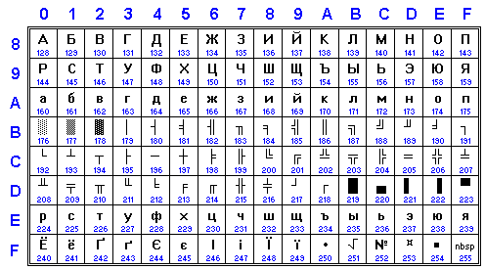
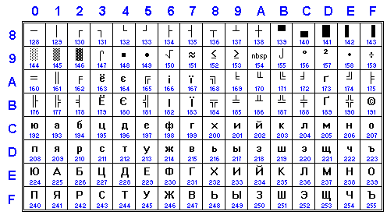
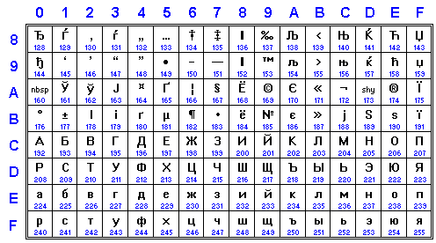
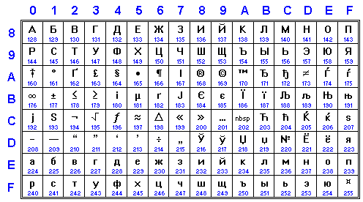
Однобайтовые кодировки / кодовые страницы (кириллица):
CP866 (DOS)
KOI8-U (UNIX)
Ещё кириллические кодировки:
CP1125
KOI-R
KOI8-RU
MAC Ukrainian
ISO 8859-5
KOI-7
Примеры кодовых страниц: CP862 — иврит CP866 — кириллица CP737 — греческий
CP1251 (Win 3.1)
Mac Cyrillic

Slide 5
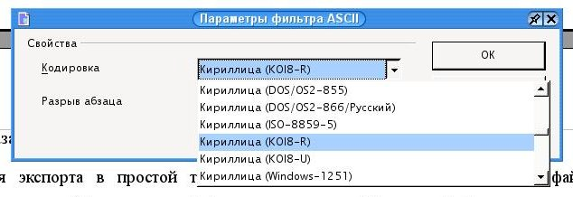
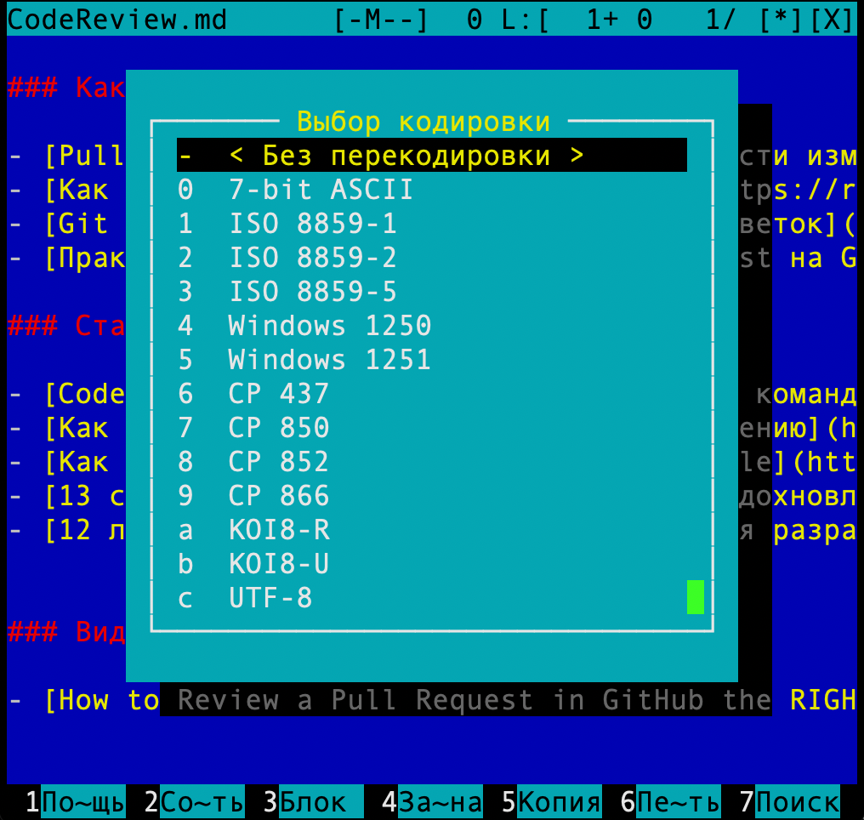
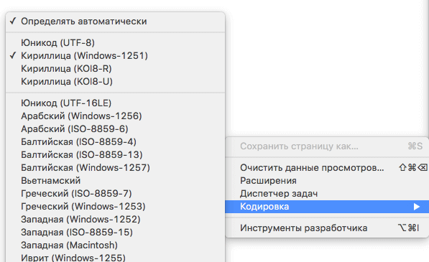
Диалог «Выбор кодировки»

Slide 6
Проблемы однобайтных / старых кодировок
Существуют разные варианты кодировок, не всегда совместимые между собой
Нет возможности взаимно-однозначно перекодировать
Надо уметь перекодировать:
усложняется код — весь софт должен уметь работать с кодировками,
усложняется UI,
усложняются процессы / лишние операции
Вместе с текстом нужно иметь информацию о кодировке
Хранить отдельно / указывать вручную
Content-type=text/html; charset=windows-1251
Сложно / невозможно в одном документе уместить разные языки
Языки с иероглифами — не умещаются в однобайтовые кодировки
Китайский, Японский — двухбайтовые кодировки (DBCS), одни символы определялись одним байтом другие двумя
Мало специальных символов, а они нужны:
Текстовые процессоры
Математические программы
Нотные программы

Slide 7
Предпосылки создания Unicode
Проблема неправильной раскодировки:
Появление в документе символов иностранных языков / псевдографических символов («кракозябров»);
Отсутствие стандартизированной формы указания кодировки для файла / документа / потока
Проблема ограниченности набора символов;
Нет места для широкого набора спецсимволов;
Приходилось в документе несколько раз переключать шрифты — при попытке переноса документа в другую систему все нестандартные символы превращались в «кракозябры»
Проблема преобразования одной кодировки в другую:
Не взаимно-однозначно, поскольку часть символов отсутствует там и там
Проблема дублирования шрифтов:
Приходится плодить разные шрифты для разных кодировок; одни и те же символы (ASCII) дублируются в разных шрифтах;
Можно создать «большие» шрифты, из которых впоследствии выбирались бы нужные для данной кодировки символы. Однако это требовало создания единого реестра символов, чтобы определять, чему что соответствует.

Slide 8
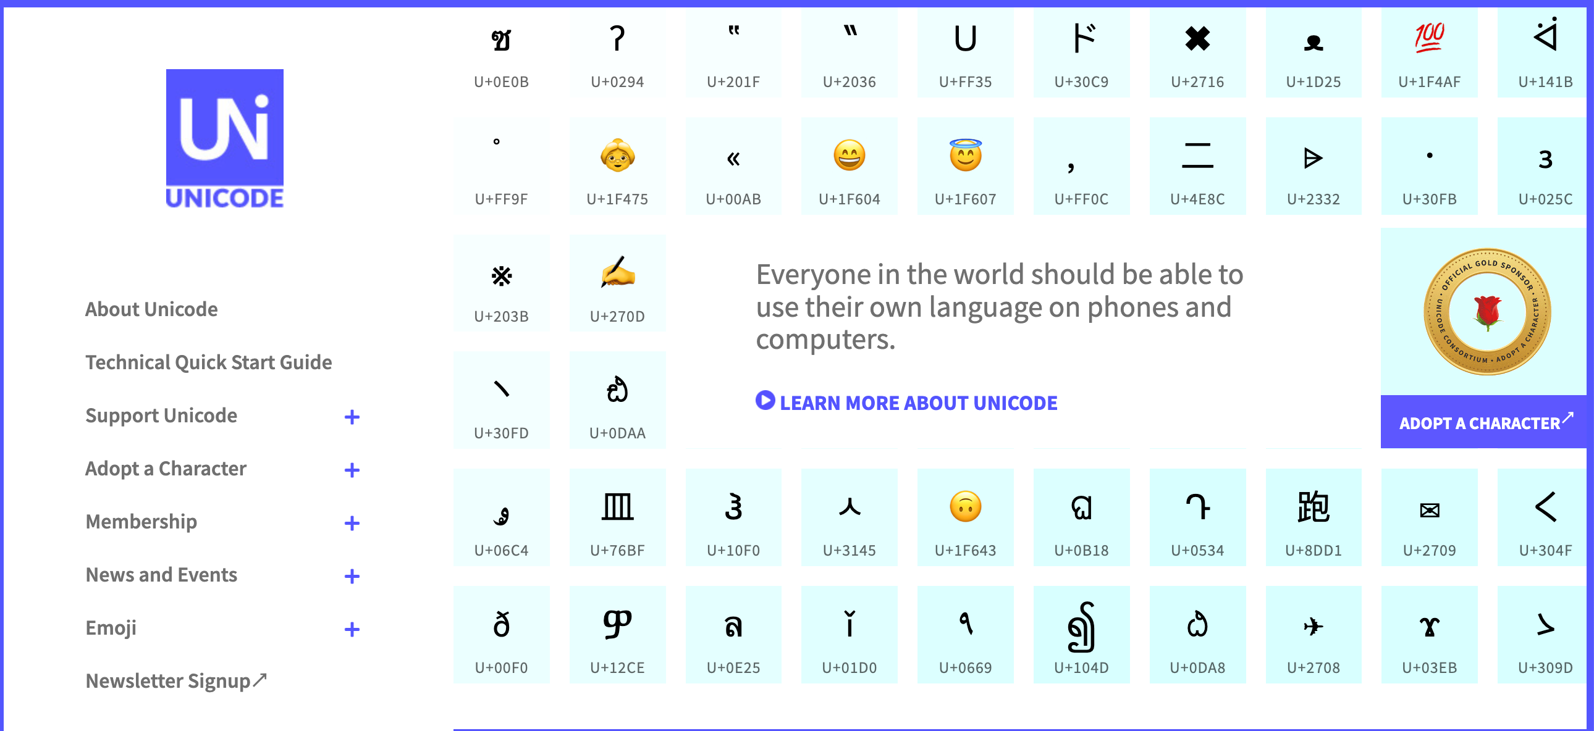
Unicode
Стандарт предложен в 1991 году некоммерческой организацией Unicode Consortium.
https://home.unicode.org/

Slide 9
История Unicode
Была признана необходимость создания единой «широкой» кодировки.
Кодировки с переменной длиной символа, широко использующиеся в Восточной Азии, были признаны слишком сложными в использовании, поэтому было решено использовать символы фиксированной ширины.
Использование 32-битных символов казалось слишком расточительным, поэтому было решено использовать 16-битные.
Символы стали обозначать четырьмя шестнадцатеричными цифрами (например, U+04F0).
При этом в Юникоде планировалось кодировать не все существующие символы, а только те, которые необходимы в повседневном обиходе. Редко используемые символы должны были размещаться в «области пользовательских символов» (private use area), которая первоначально занимала коды U+D800…U+F8FF.
Чтобы использовать Юникод также и в качестве промежуточного звена при преобразовании разных кодировок друг в друга, в него включили все символы, представленные во всех наиболее известных кодировках.

Slide 10
История Unicode
Первая версия Юникода представляла собой кодировку с фиксированным размером символа в 16 бит, то есть общее число кодов было 2¹⁶ (65 536).
Поскольку в ряде компьютерных систем (например, Windows NT) фиксированные 16-битные символы уже использовались в качестве кодировки по умолчанию,
Было решено все наиболее важные знаки кодировать только в пределах первых 65 536 позиций (т.н. Basic Multilingual Plane, BMP)
Остальное пространство используется для «дополнительных символов» (supplementary characters): систем письма вымерших языков или очень редко используемых китайских иероглифов, математических и музыкальных символов.
Поскольку в UTF-16 можно отобразить только 2²⁰+2¹⁶−2048 (1 112 064) символов, то это число и было выбрано в качестве окончательной величины кодового пространства Юникода (диапазон кодов: 0x000000-0x10FFFF).
Хотя кодовая область Юникода была расширена за пределы 2¹⁶ уже в версии 2.0, первые символы в «верхней» области были размещены только в версии 3.1.

Slide 11
Unicode / Code Points
Отображаемый символ представлен набором графических элементов, и называется glyph / графема.
Unicode — набор символов и их кодов:
Графические или печатаемые символы — это символы, имеющие видимое изображение (Glyphs / Графема).
Управляющие и форматирующие символы
Кодовые позиции (Code Points)
Обозначение: U+0005, U+1FE015
Пространство кодов: от U+0 до U+10FFFF, всего 1 114 112 возможных кодовых точек
UTF-8 позволяет кодировать до 221 (2 097 152) кодовых позиций, было принято решение использовать лишь 1 112 064 для совместимости с UTF-16
Фактически, ASCII является частью Юникода, так как первые 128 символов этих кодировок полностью совпадают
Часть пространства зарезервирована для частного использования и консорциум Юникода обещает никогда не присваивать значения позициям из этих специальный областей.
Стандарт Unicode не определяет стандарты хранения / передачи символов / текста!
Unicode не является «Кодировкой» (encoding)

Slide 12
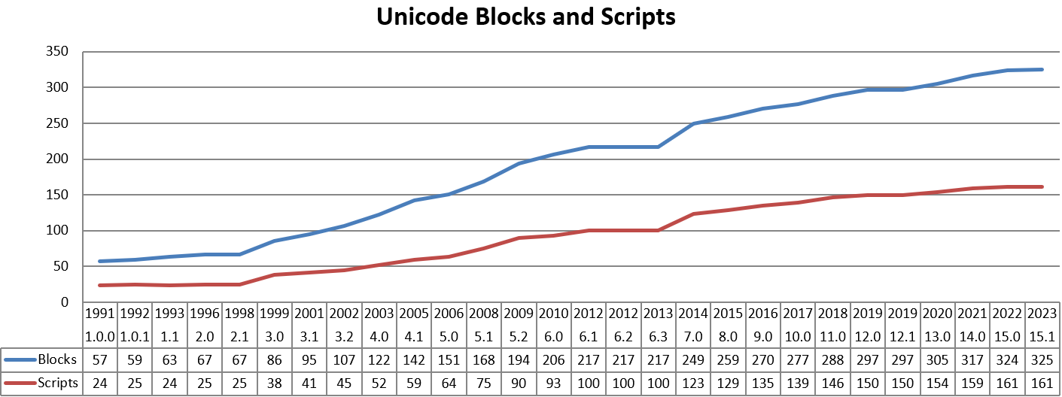
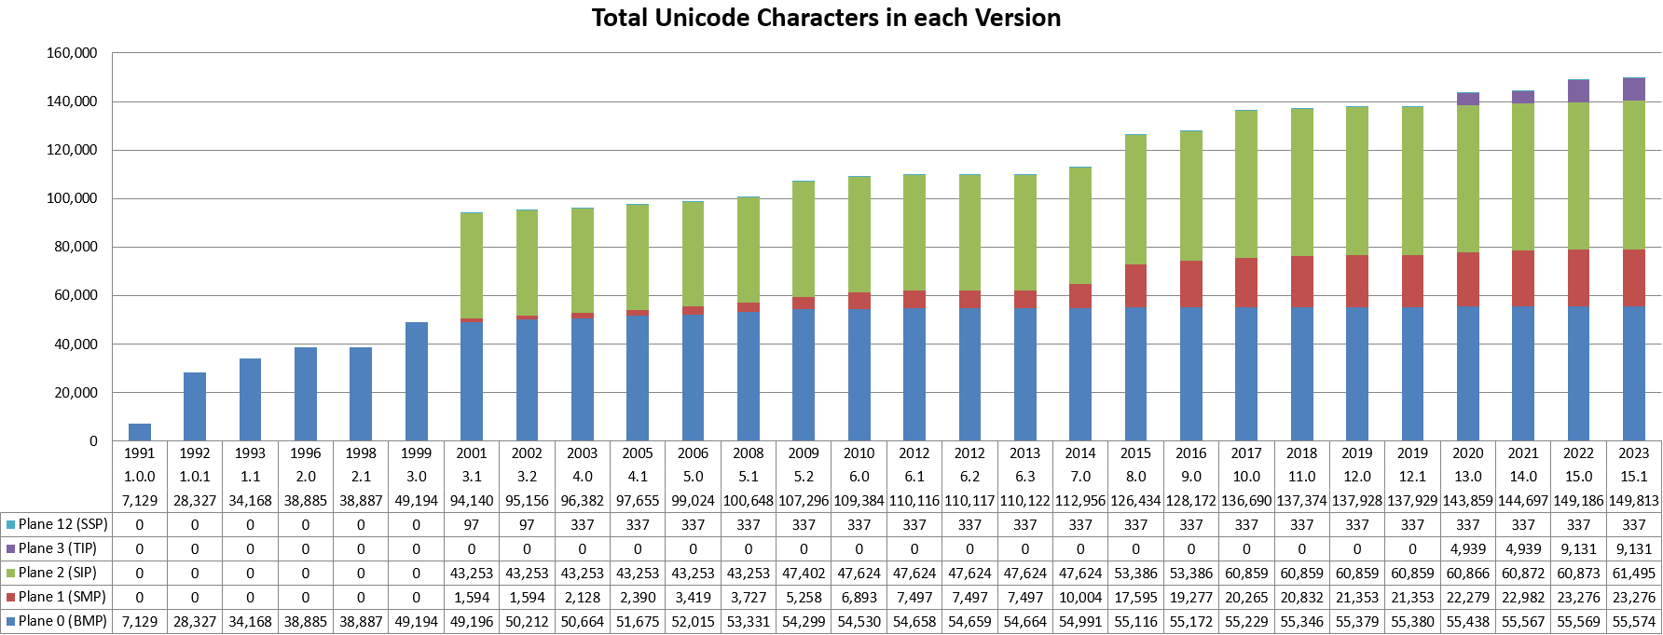
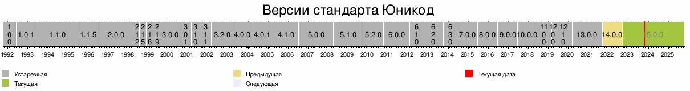
Версии стандарта Unicode
№ вер­сии | Год | Кол-во пись­мен­но­стей | Кол-во сим­во­лов
1.0.0 | 1991 | 24 | 7161
2.0 | 1996 | 25 | 38 950
3.0 | 1999 | 38 | 49 259
4.0 | 2003 | 52 | 96 447
5.0 | 2006 | 64 | 99 089
6.0 | 2010 | 93😘 | 109 449
7.0 | 2014 | 123 | 113 021
8.0 | 2015 | 129 | 120 737
15.1 | 2023 | 161 | 149 878

Slide 13
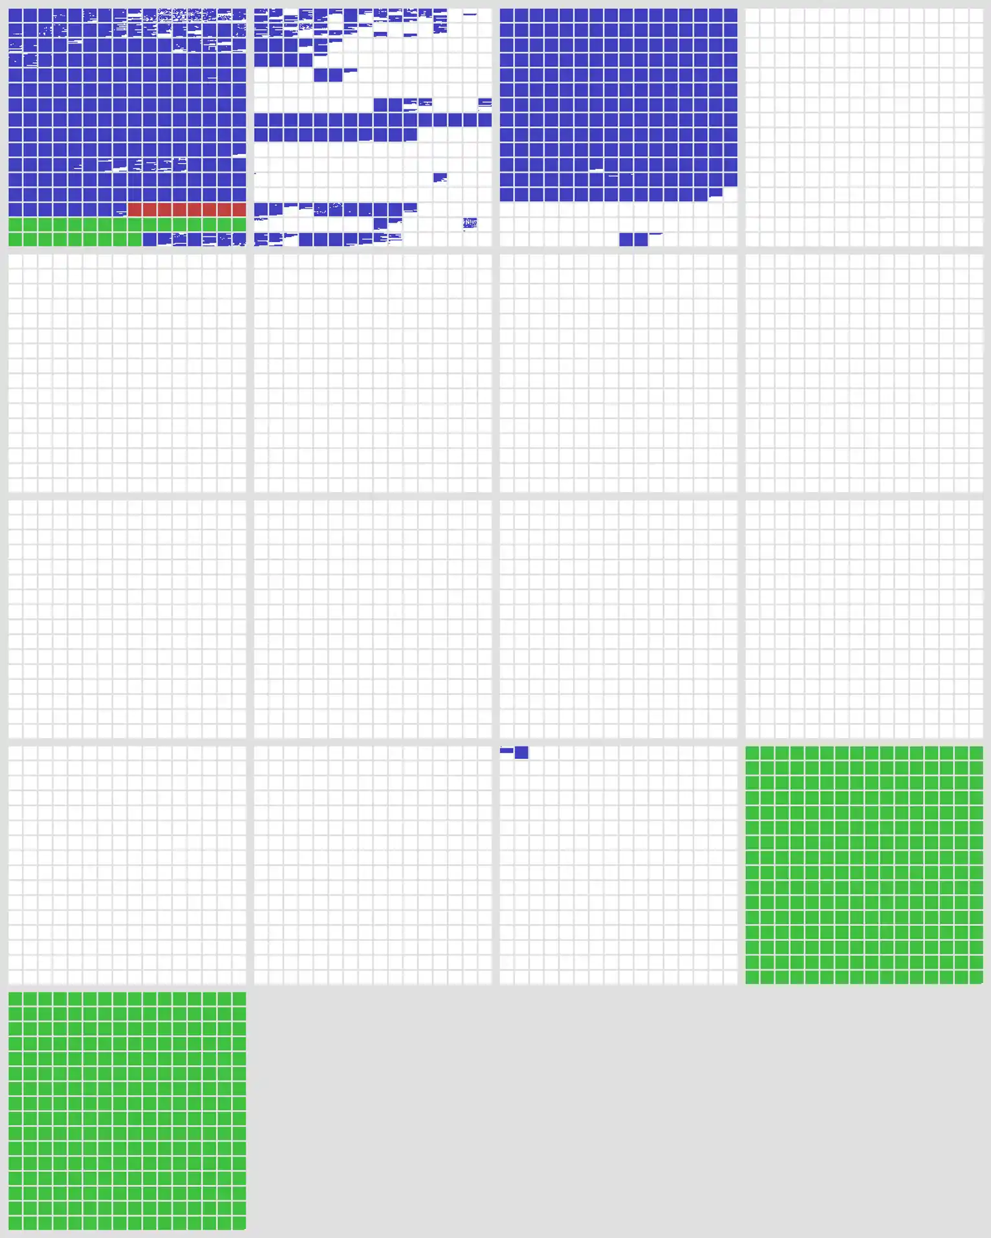
Плоскости / Planes
Кодовое пространство разбито на 17 плоскостей (planes) по 2¹⁶ (65 536) символов.
plane 0: (U+0000 – U+FFFF) — Базовая многоязыковая плоскость (Basic Multilingual Plane, BMP)
содержит символы наиболее употребительных письменностей.
Остальные плоскости — дополнительные (Supplementary):
plane 1: (U+10000 – U+1FFFF) — Дополнительная многоязыковая плоскость (Supplementary Multilingual Plane, SMP):
для исторических письменностей + Эмодзи 😀😁😂
plane 2: (U+20000 – U+2FFFF) — Дополнительная идеографическая плоскость (Supplementary Ideographic Plane, SID):
для редко используемых иероглифов китайского письма (CJK)
остальные плоскости — зарезервированы / не используются / почти не используются

Slide 14
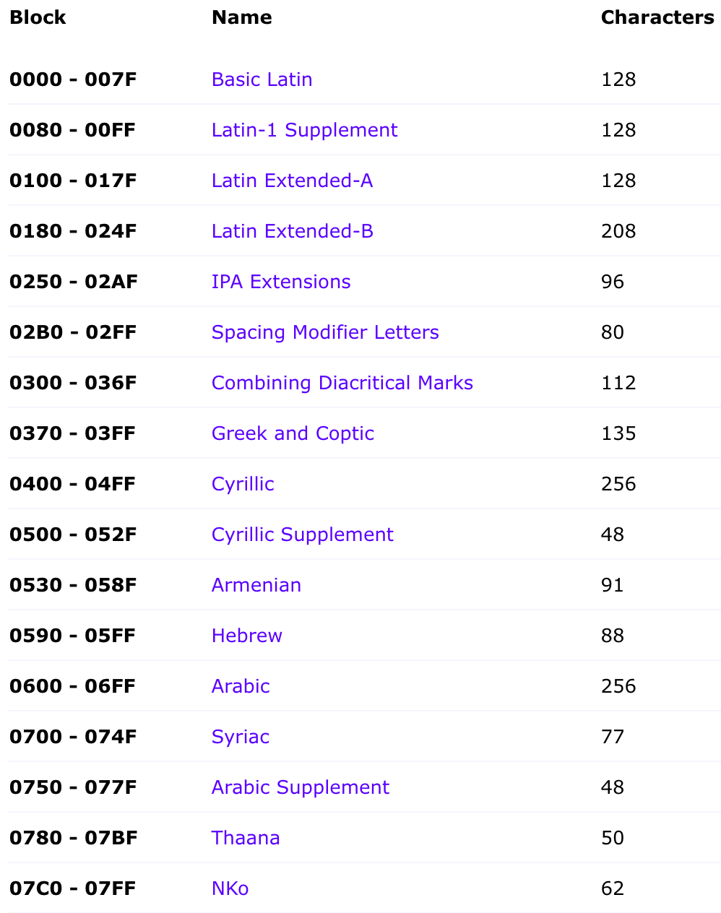
Блоки Unicode
Примеры блоков из Basic Multilingual Plane:
Блок (block) — непрерывный диапазон кодовых позиций Unicode.
Названия блоков уникальны, блоки не дублируются и не пересекаются.
Они имеют начальную кодовую позицию в формате nnn0 и конечную кодовую позицию в формате nnnF. Размер блока является числом, кратным 16 и не превосходящим 65 536 (размер плоскости).
Блок может включать зарезервированные и несимвольные кодовые позиции.
Unicode 15.0 содержит 327 блоков:
164 в плоскости 0, BMP;
151 в плоскости 1, SMP;
6 в плоскости 2, SIP;
2 в плоскости 3, TIP;
2 в плоскости 14, SSP;
по одному в плоскостях 15 и 16, S PUA.

Slide 15
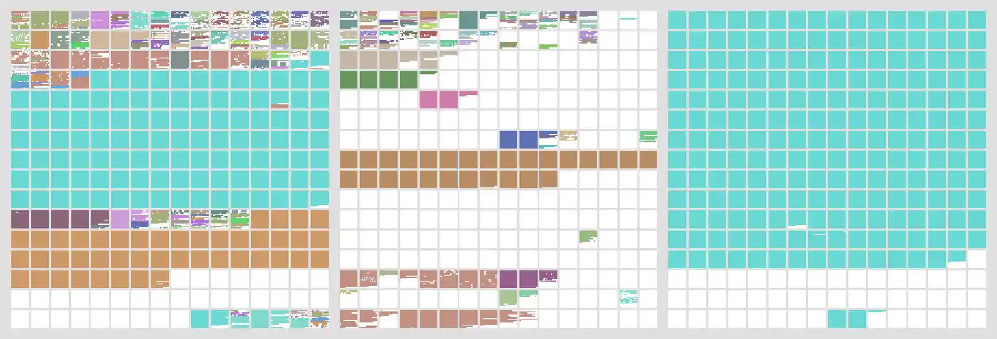
Письменности в Unicode (Scripts)
Стандарт Unicode помещает каждый назначенный код (символ) в одну категорию письменности.
Некоторые категории, например Thai, соответствуют одному человеческому языку. Другие категории, например Latin, относятся к нескольким языкам.
Большинство иероглифов (CJK) относятся сразу к нескольким языкам
Некоторые языки состоят из нескольких письменностей.
Японской письменности в юникоде не существует. Вместо этого юникод предлагает хира́гану, ката́кану, китайское письмо и латиницу, из которых обычно состоят японские документы.
Особой категорией является Common script. Здесь содержатся всевозможные символы, которые являются общими для широкого числа письменностей. Категория включает в себя всевозможные знаки препинания, пробелы и различные прочие символы.
Многие кандзи в Японии и иероглифы в Китае совпадают как по виду, так и по значению.
Вот несколько примеров общих иероглифов:
山 (гора)
川 (река)
人 (человек)
火 (огонь)
水 (вода)
木 (дерево)
金 (золото или металл)
日 (день или солнце)
月 (месяц или луна)
年 (год)

Slide 16
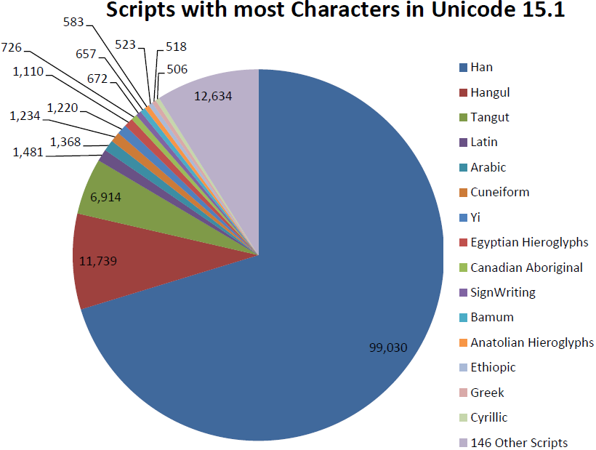
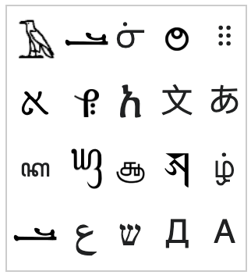
Письменности (Scripts)
Key | Name | Chars
Hani | Han (Hanzi Kanji Hanja) | 94204
Hang | Hangul | 11739
Zyyy | Undetermined script | 8087
Tang | Tangut | 6914
Latn | Latin | 1374
Arab | Arabic | 1291
Xsux | Cuneiform Sumero-Akkadian | 1234
Yiii | Yi | 1220
Egyp | Egyptian hieroglyphs | 1080
Cans | Canadian Aboriginal Syllabics | 710
Sgnw | SignWriting | 672
Bamu | Bamum | 657
Hluw | Anatolian Hieroglyphs | 583
Zinh | Code for inherited script | 573
Grek | Greek | 518
Ethi | Ethiopic | 495
Kits | Khitan small script | 471
Cyrl | Cyrillic | 443
В Unicode 15.1: 194 письменности. ISO 15924 — коды для обозначения письменности.
CJK —собирательный термин для китайского, японского и корейского языков
CJKV — плюс вьетнамский язык
Common script — общий для разных письменностей
Notes:
Стандарт Unicode помещает каждый назначенный код (символ) в одну категорию письменности.
Некоторые категории, например Thai, соответствуют одному человеческому языку. Другие категории, например Latin, относятся к нескольким языкам.
Некоторые языки состоят из нескольких письменностей. Японской письменности в юникоде не существует. Вместо этого юникод предлагает хира́гану, ката́кану, китайское письмо и латиницу, из которых обычно состоят японские документы.
Особой категорией является Common script. Здесь содержатся всевозможные символы, которые являются общими для широкого числа письменностей. Категория включает в себя всевозможные знаки препинания, пробелы и различные прочие символы.

Slide 17
Категории символов / Character Categories
Key | Name | Название | NN |  | Key | Name | Название | Кол-во
Cc | Control | Управляющие коды | 65 |  | Pc | Connector Punctuation |  | 10
Cf | Format | Форматирование | 161 |  | Pd | Dash Punctuation |  | 25
Ll | Lowercase Letter | Буква нижний регистр | 2155 |  | Pe | Close Punctuation |  | 73
Lm | Modifier Letter | Символы-буквы | 260 |  | Pf | Final Punctuation |  | 10
Lo | Other Letter | Прочие буквы (ᙲ㑺) | 127004 |  | Pi | Initial Punctuation |  | 12
Lt | Titlecase Letter | Заглавный диграф | 31 |  | Po | Other Punctuation |  | 593
Lu | Uppercase Letter | Буква верхний регистр | 1791 |  | Ps | Open Punctuation |  | 75
Mc | Spacing Mark | Символ, предназначенный для сочетания с другим символом. | 443 |  | Sc | Currency Symbol |  | 62
Me | Enclosing Mark |  | 13 |  | Sk | Modifier Symbol |  | 123
Mn | Nonspacing Mark |  | 1839 |  | Sm | Math Symbol |  | 948
Nd | Decimal Number | Цифра от 0 до 9 | 650 |  | So | Other Symbol |  | 6431
Nl | Letter Number | Число–буква | 236 |  | Zl | Line Separator |  | 1
No | Other Number | Число не цифра | 895 |  | Zs | Space Separator |  | 17
Notes:
M / Mark – символ, предназначенный для сочетания с другим символом.
Mn / Non_Spacing_Mark – символ, предназначенный для сочетания с другим символом, не занимая дополнительного места (например, ударения, умляуты и т.д.). *
Mc / Spacing_Combining_Mark – символ, предназначенный для сочетания с другим символом, занимающий дополнительное место (как знаки гласных во многих восточных языках).
Me / Enclosing_Mark – символ, который окружает символ, с которым он сочетается (круг, квадрат и т.д.). *

Slide 18
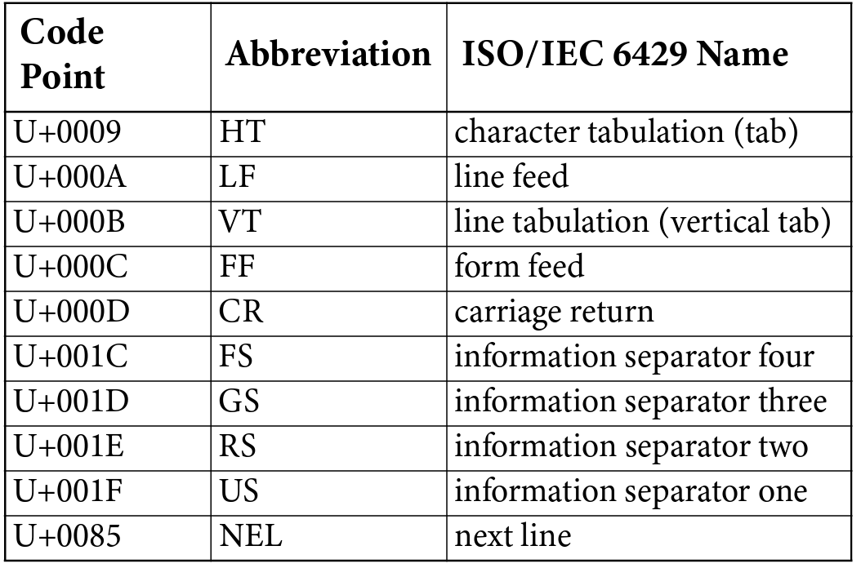
Cс / Control / Управляющие символы (65 шт.)
Используются для управления интерпретацией или отображением текста, но сами эти символы не имеют визуального или пространственного представления.
Например, нулевой символ (U+0000 NULL) используется в средах приложений C-программирования для обозначения конца строки символов.
Cf / Format / Символы форматирования (161 шт.)
Unicode Format Characters (Cf), или символы форматирования Unicode, — это категория символов в стандарте Unicode, которые предназначены для изменения внешнего вида или интерпретации сопутствующих символов. Они не представляют собой печатаемые символы, но влияют на то, как печатаемые символы отображаются или воспринимаются.
Вот несколько примеров символов форматирования Unicode:
U+00AD Soft Hyphen (SHY)
U+2060 WORD JOINER
U+FEFF ZERO WIDTH NO-BREAK SPACE
U+200B ZERO WIDTH SPACE

Slide 19
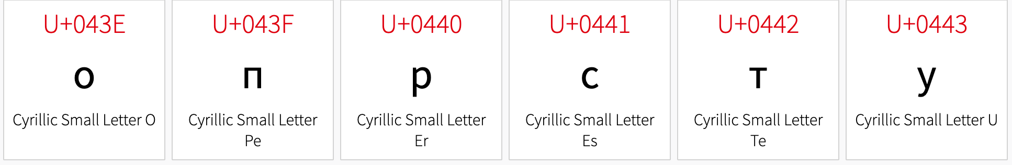
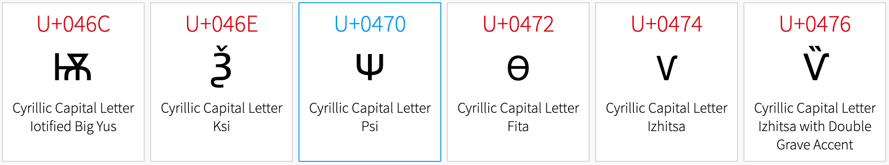
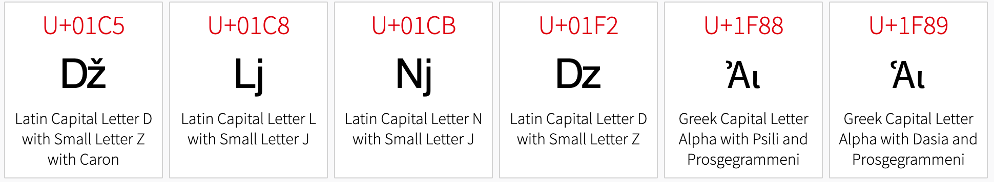
Ll / Lowercase_Letter / Буква в нижнем регистре (2155 шт.)
Lu / Uppercase_Letter / Буква в верхнем регистре (1791 шт.)
Lt / Titlecase_Letter / диграф единым символом в начале слова (31 шт.)

Slide 20
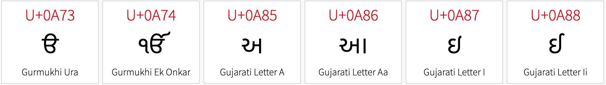
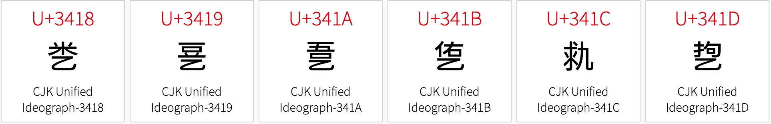
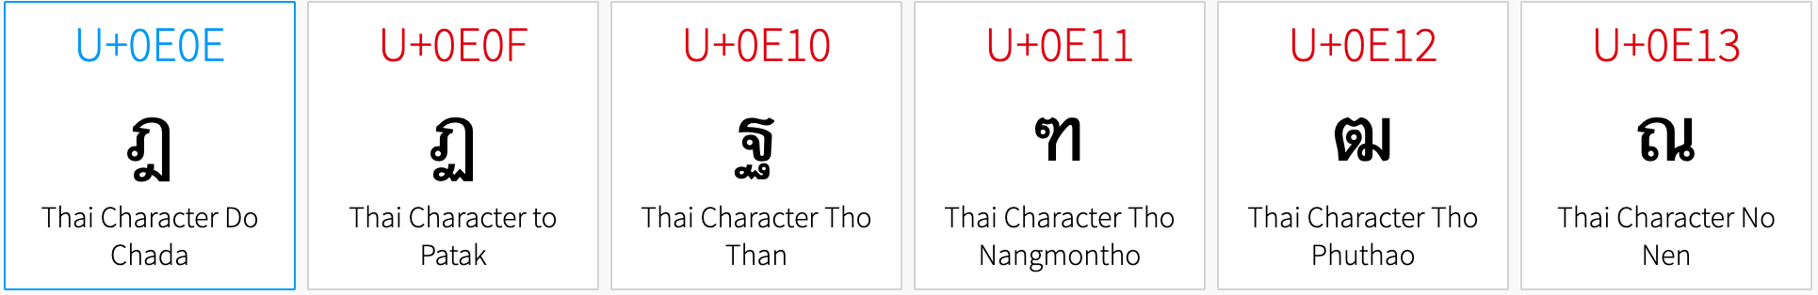
Lm / Modifier Letter / специальный символ, который используется как буква (260 шт.) — для фонетических алфавитов
Lo / Other_Letter / буква или идеограмма, не имеющая строчных и прописных вариантов (127004 шт.)

Slide 21
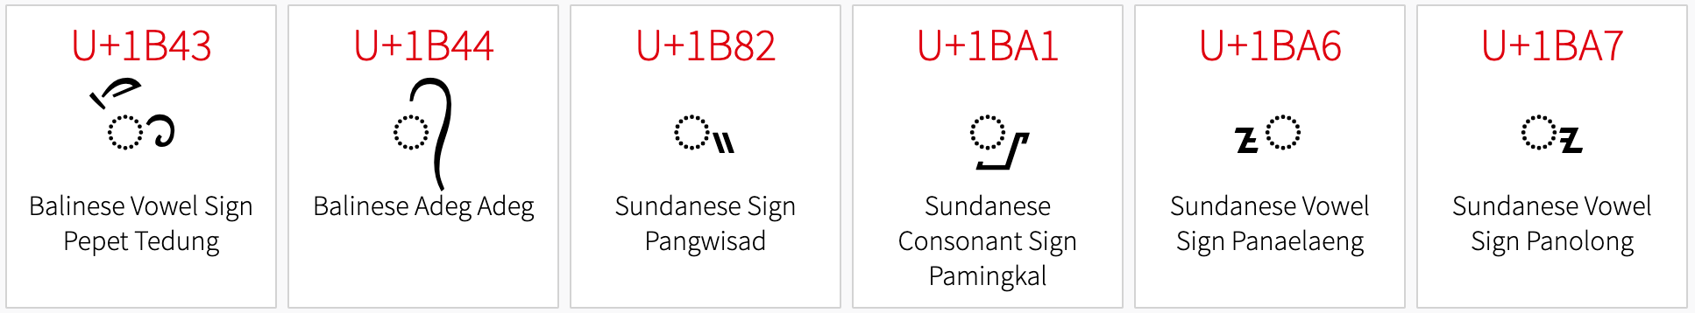
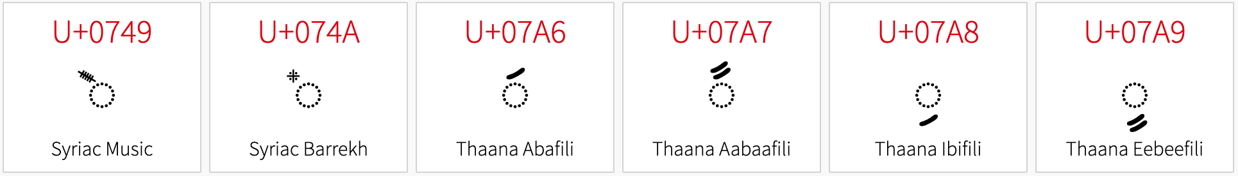
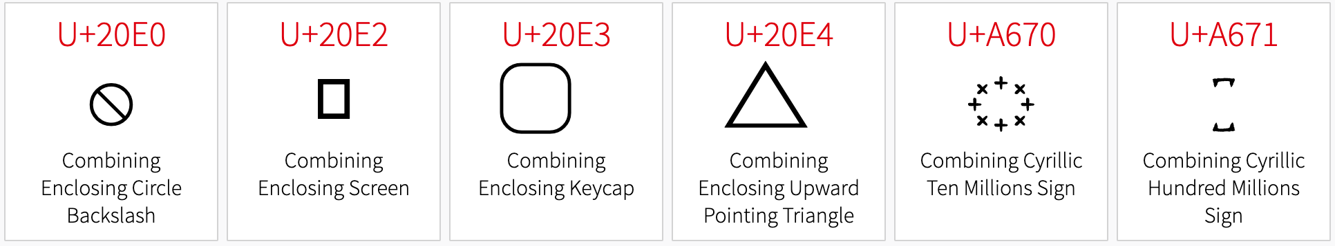
Mc / Spacing_Combining_Mark / символ, предназначенный для сочетания с другим символом, занимающий дополнительное место (443 шт.)
Mn / Non_Spacing_Mark / непротяжённая метка, не занимая дополнительного места (например, ударения, умляуты и т.д.) (1839 шт.)
Me / Enclosing_Mark / символ, предназначенный для сочетания с другим символом, занимающий дополнительное место (13 шт.)

Slide 22
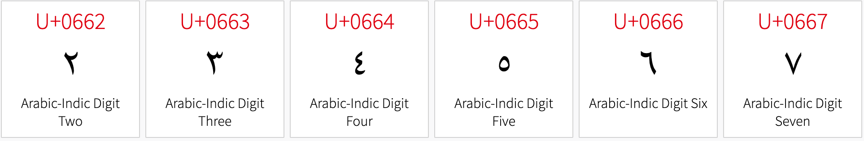
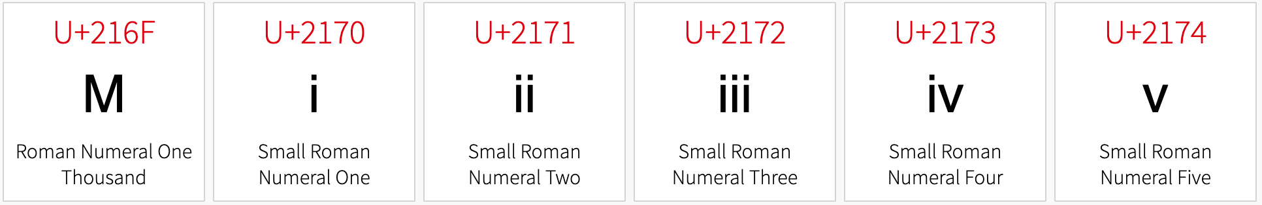
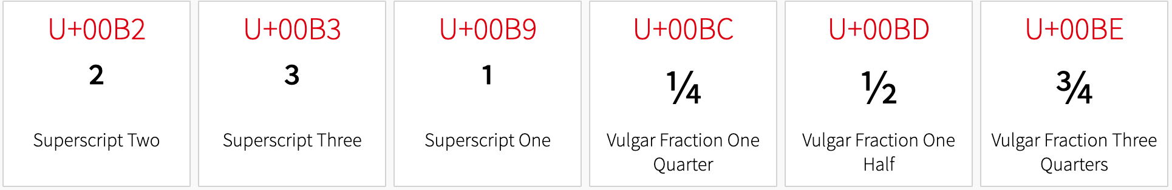
Nd / Decimal_Digit_Number / цифра от нуля до девяти в любой письменности (650 шт.)
Nl / Letter_Number / число, которое выглядит как буква, например, римская цифра (236 шт.)
No / Other_Number / надстрочная или подстрочная цифра, или число, не являющееся цифрой 0-9 (895 шт.)

Slide 23
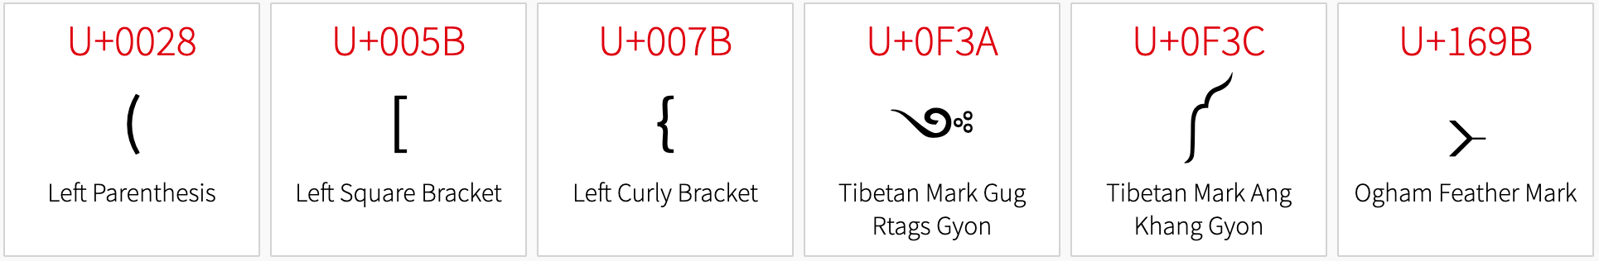
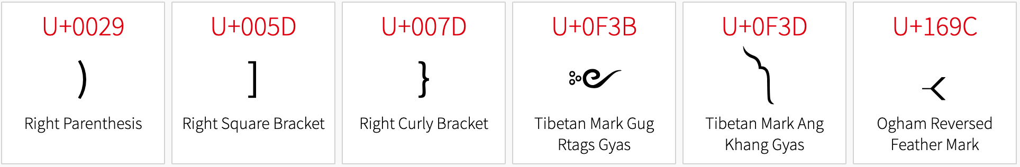
Ps / Open_Punctuation / любой вид открывающей скобки (75 шт.)
Pe / Close_Punctuation / любой вид закрывающей скобки (73 шт.)

Slide 24
Pi / Initial_Punctuation / любой вид открывающей кавычки (12 шт.)
Pf / Final_Punctuation / любой вид закрывающей кавычки (10 шт.)

Slide 25
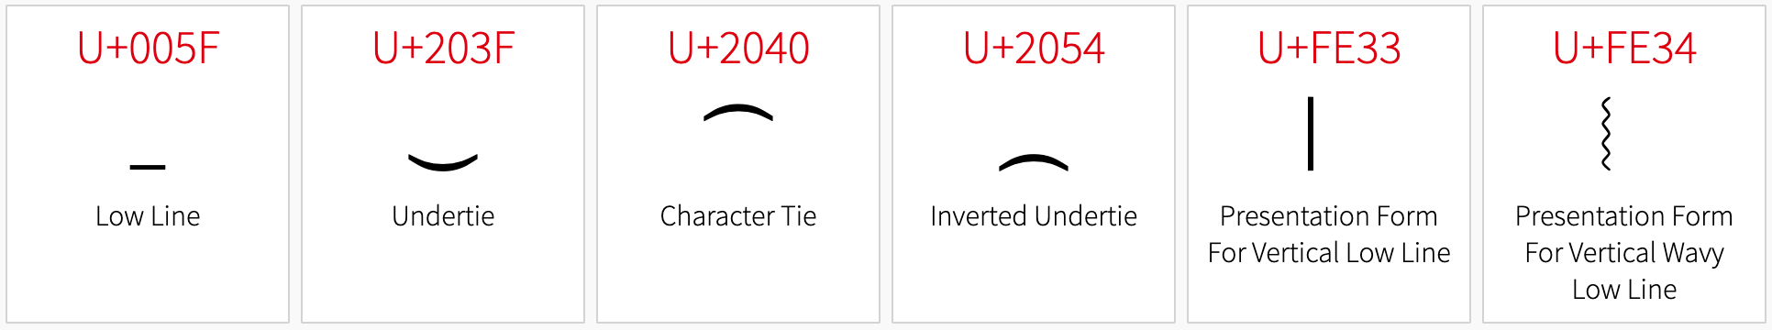
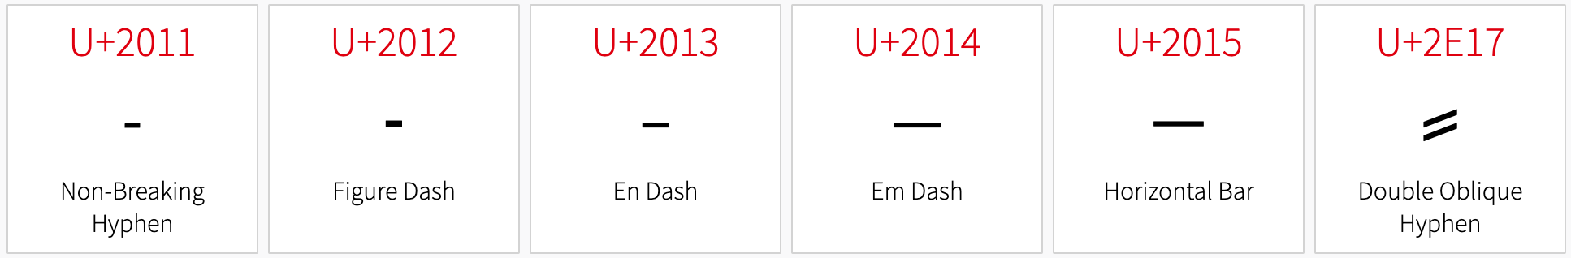
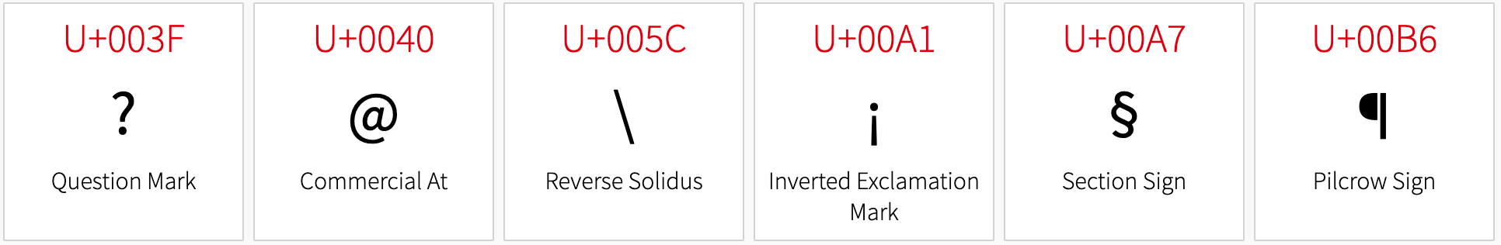
Pc / Connector_Punctuation / символ пунктуации , который соединяет слова, такой как подчёркивание (10 шт.)
Pd / Dash_Punctuation / любой вид дефиса или тире (25 шт.)
Po / Other_Punctuation / любой знак препинания, не относящийся к прошлым подкатегориям (593 шт.)

Slide 26
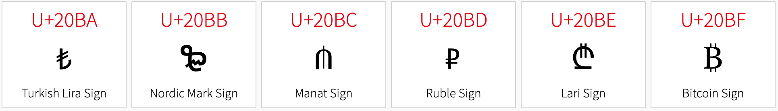
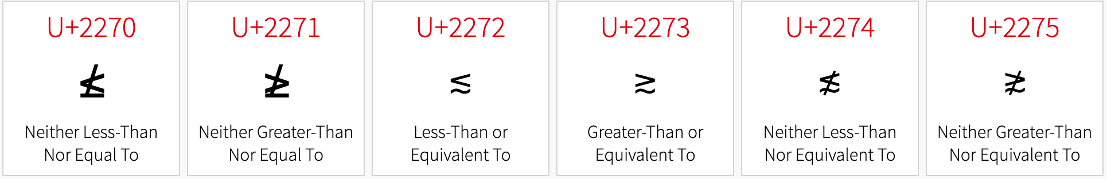
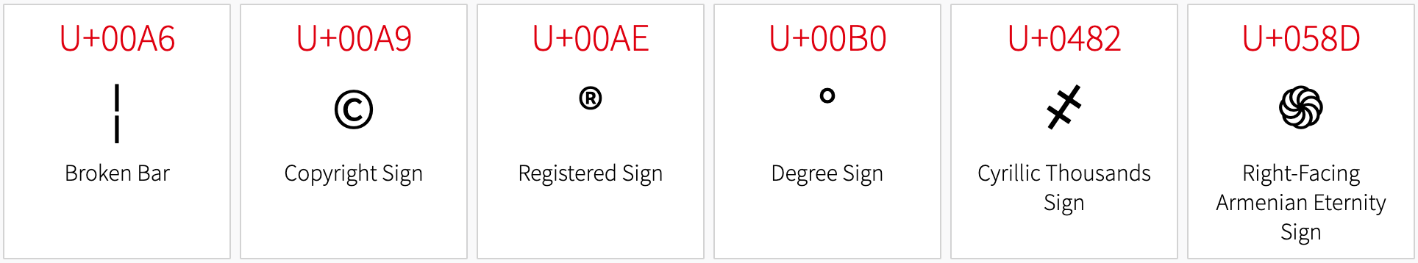
Sc / Currency_Symbol / любой символ валюты (62 шт.)
Sm / Math_Symbol / любой математический символ (948 шт.)
So / Other_Symbol / различные символы, не относящиеся к прошлым подкатегориям (6431 шт.)

Slide 27
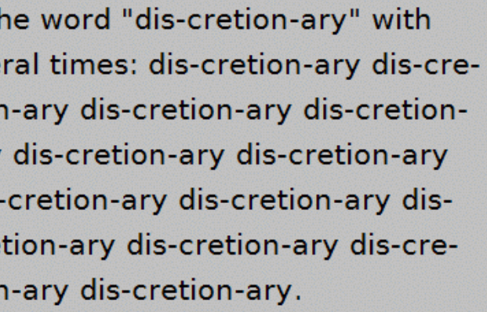
Интересные символы
U+00A0 No-Break Space (NBSP) — Неразрывный пробел Заставляет соседние символы держаться вместе. В HTML: &nbsp;
U+FEFF Zero Width No-Break Space (также известен как Byte Order Mark, BOM): в начале текстового потока этот символ используется для обозначения порядка байтов, но в других контекстах он может использоваться как неразрывный пробел нулевой ширины.
U+00AD Soft Hyphen (SHY) — Мягкий дефис (HTML: &shy;) Нужен для разбиения слов на строки путем вставки видимых дефисов, если они попадают в конец строки, но остаются невидимыми внутри строки.
U+2060 Word Joiner — используется для предотвращения разделения слов при переносе строки.
U+200B Zero Width Space: этот символ можно использовать для указания места переноса строки без вставки видимого пробела.
U+200D Zero Width Joiner Заставляет соединяться соседние символы (например, арабские символы или поддерживаемые эмодзи). Можно использовать для последовательно скомбинированных эмодзи.

Slide 28
Пример описания code point “®” (U+00AE)
®
Свойство | Значение
Codepoint | U+00AE
Unicode Version | 1.1 (June 1993)
Plane | Basic Multilingual Plane, U+0000 - U+FFFF
Block | Latin-1 Supplement, U+0080 - U+00FF
Script | Code for undetermined script (Zyyy)
Category | Other Symbol (So)
Bidirectional Class | Other Neutral (ON)
Character is Mirrored | No
HTML Entity | &#174; &#xAE; &reg;
UTF-8 Encoding: | 0xC2 0xAE
UTF-16 Encoding: | 0x00AE
UTF-32 Encoding: | 0x000000AE

Slide 29
Пример описания Code Point
Other Default Ignorable Code Point | ✘
Other Grapheme Extend | ✘
Other ID Continue | ✘
Other ID Start | ✘
Other Lowercase | ✘
Other Math | ✘
Other Uppercase | ✘
Prepended Concatenation Mark | ✘
Pattern Syntax | ✘
Pattern White Space | ✘
Quotation Mark | ✘
Regional Indicator | ✘
Radical | ✘
Sentence Break | Other
Soft Dotted | ✘
Sentence Terminal | ✘
Terminal Punctuation | ✘
Unified Ideograph | ✘
Variation Selector | ✘
Word Break | Other
White Space | ✘
XID Continue | ✘
XID Start | ✘
Expands On NFC | ✘
Expands On NFD | ✘
Expands On NFKC | ✘
Expands On NFKD | ✘
Bidi Paired Bracket | Replacement Character
Bidi Paired Bracket Type | None
East Asian Width | Ambiguous
Hangul Syllable Type | Not Applicable
ISO 10646 Comment | —
Joining Group | No_Joining_Group
Joining Type | Non Joining
Line Break | Ambiguous (Alphabetic or Ideographic)
Numeric Type | None
Numeric Value | not a number
Simple Case Folding | Replacement Character
Script Extension
Vertical Orientation | U
Default Ignorable Code Point | ✘
Dash | ✘
Deprecated | ✘
Diacritic | ✘
Emoji Modifier Base | ✘
Emoji Component | ✘
Emoji Modifier | ✘
Emoji Presentation | ✘
Emoji | ✘
Extender | ✘
Extended Pictographic | ✘
FC NFKC Closure | Replacement Character
Grapheme Cluster Break | Any
Grapheme Base | ✔
Grapheme Extend | ✘
Grapheme Link | ✘
Hex Digit | ✘
Hyphen | ✘
ID Continue | ✘
ID Start | ✘
IDS Binary Operator | ✘
IDS Trinary Operator and | ✘
Ideographic | ✘
Indic Mantra Category | —
Indic Positional Category | NA
Indic Syllabic Category | Other
Jamo Short Name | —
Join Control | ✘
Logical Order Exception | ✘
Math | ✘
Noncharacter Code Point | ✘
NFC Quick Check | Yes
NFD Quick Check | Yes
NFKC Casefold | Replacement Character
NFKC Quick Check | Yes
NFKD Quick Check | Yes
Other Alphabetic | ✘
Property | Value
Age | 1.1 (1993)
Unicode Name | REPLACEMENT CHARACTER
Unicode 1 Name | —
Block | Specials
General Category | Other Symbol
Script | Common
Bidirectional Category | Other Neutral
Combining Class | Not Reordered
Decomposition Type | None
Decomposition Mapping | Replacement Character
Lowercase | ✘
Simple Lowercase Mapping | Replacement Character
Lowercase Mapping | Replacement Character
Uppercase | ✘
Simple Uppercase Mapping | Replacement Character
Uppercase Mapping | Replacement Character
Simple Titlecase Mapping | Replacement Character
Titlecase Mapping | Replacement Character
Case Folding | Replacement Character
ASCII Hex Digit | ✘
Alphabetic | ✘
Bidi Control | ✘
Bidi Mirrored | ✘
Composition Exclusion | ✘
Case Ignorable | ✘
Changes When Casefolded | ✘
Changes When Casemapped | ✘
Changes When NFKC Casefolded | ✘
Changes When Lowercased | ✘
Changes When Titlecased | ✘
Changes When Uppercased | ✘
Cased | ✘
Full Composition Exclusion | ✘

Slide 30
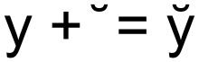
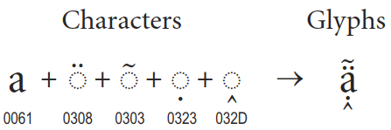
Составные / монолитные элементы
Комбинируемые символы — это символы, предназначенные для изменения других символов. Например, в латинице: комбинируемые диакритические знаки.
Unicode содержит много предварительно составленных символов, так что во многих случаях можно использовать как комбинируемые диакритические знаки, так и предварительно составленные символы.
Составной вариант — composite character
В виде единого символа (монолитный вариант) — precomposed character.
С 2014 года считается, что все буквы крупных письменностей в Юникод внесены, и если символ доступен в составном варианте, дублировать его в монолитном виде не нужно.
Видели в интернете м̵͉̪̫̳̖͌͋͗͌̑̎а̬̜ͣͤг̘͎̹̜͕̤͊̊̽и͕̽͌ͮͬ͡ю͉͑̏ ̛̹̬̜̪̳̹̙̿̄͋̏т̹̫͚̱̩ͅи̼̬̤̓͒ͨ̅́́̚̚п̗̔̒ͧ̇ͩ̐̔а̺̄͆ͭ ̢̜͉̮̭͚ͬ͒͐̈̚т̛̦̖͎̪̭͇̓а̛͙̳̼̺̲̜̂ͮͦ̈́̃̈́ͣк̳̘̝̔́о͉̜̆̈́й͉͍̜͛͆́̀? Она создается именно с помощью комбинации знаков.
Композиция и декомпозиция — позволяют справиться со следующими проблемами:
В Unicode одна и таже сложная буква типа «Ç» может быть представлена в двух формах.
Если модификаторов несколько, то они могут быть разбросаны в разном порядке.
Одна и та же буква может иметь несколько вариантов (например, «Ω» и «Ω»)

Slide 31
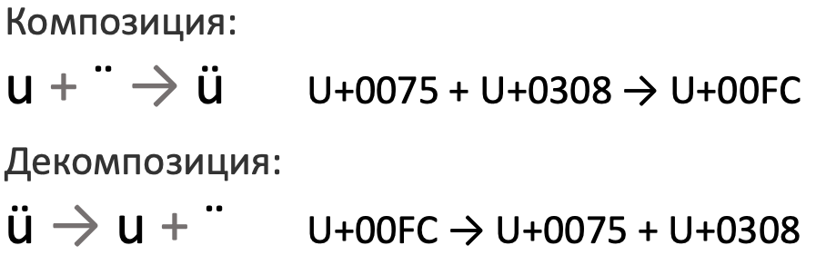
Нормализация: Композиция / декомпозиция
Сравнение строк (или сортировка) байт за байтом становится невозможным!
Алгоритмы нормализации (normalization forms) решают эту проблему, выполняя приведение символов к определённому стандартному виду. Приведение осуществляется путём замены символов на эквивалентные с использованием таблиц и правил.
«Декомпозиция» — замена (разложение) одного символа на несколько составляющих символов
«Композиция»— замена (соединение) нескольких составляющих символов на один символ.
В стандарте Юникода определены 4 алгоритма нормализации текста: NFD, NFC, NFKD и NFKC.
Композиция и декомпозиция — позволяют справиться со следующими проблемами:
В Unicode одна и таже сложная буква типа «Ç» может быть представлена в двух формах: в виде единой буквы и в виде базовой буквы («C») и модификаторов.
Если модификаторов несколько, то они могут быть в разном порядке.
Одна и та же буква может иметь несколько вариантов (например, «Ω» и «Ω»)
Композиция (Normalization Form C, NFC) — процесс, при котором все буквы по возможности объединяются в одну
Декомпозиция — процесс, при котором все буквы по возможности разбиваются на модификаторы (Normalization Form D, NFD).

Slide 32
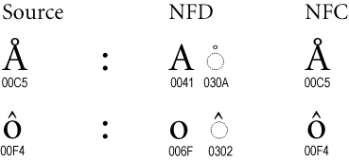
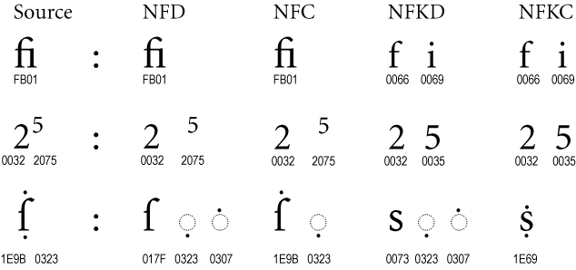
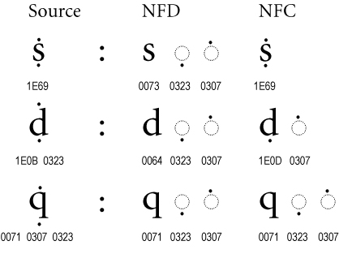
Нормализация
NFKD — совместимая декомпозиция. Последовательно выполняются каноническая декомпозиция и замены символов текста по таблицам совместимой декомпозиции.
Специально для борьбы с фишингом существует Normalization Form KC (NFKC) и Normalization Form KD (NFKD), которые, помимо (де)композиции, нормализуют следующие символы:
Изощрённые шрифты (ℍ и ℌ) / Кружки (①)
Изменённый размер и угол поворота (ｶ и カ, ︷ и {)
Степени (⁹ и ₉) / Дроби (¼) / Другие (™)
Normalization Form D (NFD)
Normalization Form KD (NFKD)
Normalization Form C (NFC)
Normalization Form KC (NFKC)

Slide 33
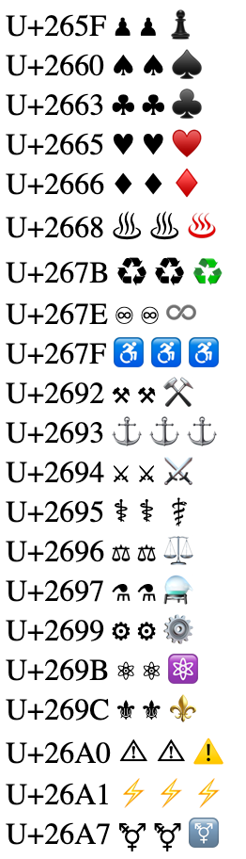
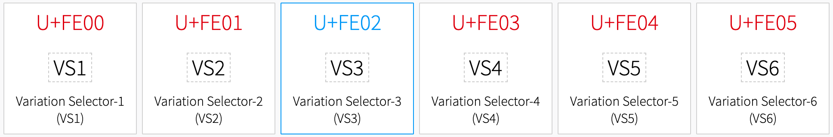




Вариантные селекторы / Variation Selectors
Диапазон U+FE00—U+FE0F (16 кодовых позиций)
Специальные символы, которые позволяют выбирать вариант знака.
U+FE0E VARIATION SELECTOR-15 (VS15) — text presentation for an emoji character. U+FE0F VARIATION SELECTOR-16 (VS16) — emoji presentation for an emoji character.

Slide 34




Двунаправленное письмо / Bidirectional Text Направление письма / Writing Direction
Письмо справа налево используется во многих языках Ближнего Востока и Южной Азии, например в арабском, иврите, персидском, урду и синдхи.
В обоих случаях символы хранятся в «естественном» порядке; их отображение с учётом нужного направления письма обеспечивается приложением.
Например: арабский текст кодируется справа налево, а оказавшееся в нём европейское число — слева направо.
U+200E Left-to-Right Mark (LRM)
U+200F Right-to-Left Mark (RLM)

Slide 35
Эмодзи Emoji
🛀🏿

Slide 36
История появления Emoji
Появились в 1998 г. в Японии в сети оператора NTT DoCoMo
Появились в 2010 году в Unicode (Unicode 6.0)
Первая версия стандарта Emoji — в 2015 г.
В настоящий момент — стандарт Emoji 15.1 (сентябрь 2013 г.)
В настоящий момент 5034 эмодзи:
170 в BMP (0x0000 — 0xFFFF)
1216 однобуквенных эмодзи в SMP (0x10000 — 0x1FFFF): U+1F300–1F6FF и U+1F900–1FAFF
216 последовательностей с VS16
655 последовательность с цветом кожи
2501 ZWJ последовательностей
261 флага

Slide 37

История появления Emoji
Некоторые эмодзи зародились в виде пиктограмм ещё в 1993 году, в разделах Miscellaneous Symbols U+2600-26FF или Dingbats U+2700-27FF

Slide 38










17 июля — всемирный день Эмодзи
📅
Начиная с 2014 года 17 июля отмечается «Всемирный день эмодзи».
Because of the calendar emoji (📅) showing July 17, this date was chosen for the annual World Emoji Day. The date originally referred to the day Apple premiered its calendar application, iCal, in 2002.

Slide 39


Флаги стран
U+1F1E6 🇦 REGIONAL INDICATOR SYMBOL LETTER A
U+1F1FF 🇿 REGIONAL INDICATOR SYMBOL LETTER Z
258 последовательностей: A + C, A + D, A + E, и т.п.

Slide 40

Emoji tag sequences / keycap sequences
1F3F4 E0067 E0062 E0065 E006E E0067 E007F 🏴󠁧󠁢󠁥󠁮󠁧󠁿 E5.0 flag: England 'gbeng\x7f'
1F3F4 E0067 E0062 E0073 E0063 E0074 E007F 🏴󠁧󠁢󠁳󠁣󠁴󠁿 E5.0 flag: Scotland 'gbsct\x7f'
1F3F4 E0067 E0062 E0077 E006C E0073 E007F 🏴󠁧󠁢󠁷󠁬󠁳󠁿 E5.0 flag: Wales 'gbwls\x7f'
0023 FE0F 20E3 #️⃣ E0.6 keycap: #
002A FE0F 20E3 *️⃣ E2.0 keycap: *
0030 FE0F 20E3 0️⃣ E0.6 keycap: 0
0031 FE0F 20E3 1️⃣ E0.6 keycap: 1
0032 FE0F 20E3 2️⃣ E0.6 keycap: 2
0033 FE0F 20E3 3️⃣ E0.6 keycap: 3
0034 FE0F 20E3 4️⃣ E0.6 keycap: 4
0035 FE0F 20E3 5️⃣ E0.6 keycap: 5
0036 FE0F 20E3 6️⃣ E0.6 keycap: 6
0037 FE0F 20E3 7️⃣ E0.6 keycap: 7
0038 FE0F 20E3 8️⃣ E0.6 keycap: 8
0039 FE0F 20E3 9️⃣ E0.6 keycap: 9

Slide 41



Оттенки кожи
Code | Unicode Character Name | Char
U+1F3FB | EMOJI MODIFIER FITZPATRICK TYPE-1-2 | 🏻
U+1F3FC | EMOJI MODIFIER FITZPATRICK TYPE-3 | 🏼
U+1F3FD | EMOJI MODIFIER FITZPATRICK TYPE-4 | 🏽
U+1F3FE | EMOJI MODIFIER FITZPATRICK TYPE-5 | 🏾
U+1F3FF | EMOJI MODIFIER FITZPATRICK TYPE-6 | 🏿
«Human emoji that are not followed by one of these five modifiers should be displayed in a generic, non-realistic skin tone, such as bright yellow (■), blue (■), or gray (■)»
Total elements: 655!

Slide 42
Атрибуты Emoji
Атрибуты используются для указания символа Emoji, имеющего конкретные атрибуты. Сейчас определены 3 типа атрибутов:
Пол персонажа
Мужской 👨 (U+1F468) ♂(U+2642)
Женский 👩 (U+1F469) ♀(U+2640)
Нейтральный 🧑 (U+1F9D1)
Мальчик 👦 (U+1F466)
Девочка 👧 (U+1F467)
Ребёнок 🧒 (U+1F9D2)
Цвет волос
Чёрные (по умолчанию)
Белые 🦳(U+1F9B3)
Красные 🦰(U+1F9B0)
Плешь 🦲(U+1F9B2)
Кудрявые 🦱(U+1F9B1)
Направление
Направо ➡ (U+27A1)
Налево

Slide 43


Emoji ZWJ-последовательности
U+200D ZERO WIDTH JOINER (ZWJ) может использоваться между элементами последовательности символов, чтобы указать, что должен быть представлен один glyph, если он доступен.
Для пользователя такой системы они ведут себя как отдельные символы эмодзи, хотя внутри они представляют собой последовательности.
Когда последовательность смайлов ZWJ отправляется в систему, которая не имеет соответствующего единственного glyph, символы ZWJ игнорируются и отображается резервная последовательность отдельных смайлов.
Кол. симв. | Кол. эм.
3 | 202
4 | 985
5 | 593
6 | 99
7 | 304
8 | 128
9 | 95
10 | 95

Slide 44




Семья (люди + цвета кожи):

Slide 45





Любовь (+ оттенки кожи):
Поцелуи (+ оттенки кожи):
«Эта безумная любовь окончательно вскружила мне голову и я совершенно потерял свой профессиональный нюх…» А. Лапенко

Slide 46





Пара держится за руку (+ гендер + оттенки кожи):
Рукопожатия (+ оттенки кожи):
Гендеры (+ оттенки кожи + цвета волос):
Волосы (+ оттенки кожи):

Slide 47




Роль / профессия (+ гендер + оттенки кожи + направление):
Иное

Slide 48

Emoji Counts, v15.1
🤦🏿‍♀️
🤷🏿‍♀️
1875 эмодзи только с цветом кожи

Slide 49


Способы кодировки Emoji
Подводя итог, можно сказать, что это семь способов кодировки эмодзи:
Методы из 1-4 могут быть объединены для построения довольно сложной эмодзи:

Slide 50





Emoji: Vendors & Platforms

Slide 51

Шрифт Apple Color Emoji

Slide 52
Способы кодирования Unicode
UTF-8, UTF-16 / UTF-16BE / UTF-16LE, UTF32 / UCS4 / UCS2

Slide 53

Unicode
Вы можете представить Юникод как расширенную версию ASCII-таблицы — с 1 114 112 возможными кодовыми точками, от 0 до 1 114 111. Это 17*(216) или 0x10FFFF в шестнадцатеричном представлении. Фактически, ASCII является частью Юникода, так как первые 128 символов этих кодировок полностью совпадают.

Slide 54


UTF-32 / UCS-4 / UCS-32
UCS — Unicode Character Set
UTF — Unicode Transfer Format
Фиксированной ширины
4 байта
32 бита
2³² = 4 294 967 296 символов
Самая быстрая кодировка
Самая вместительная
Самая расточительная по памяти
2 варианта: UTF-32LE и UTF-32BE.

Slide 55



UCS-2
BOM — byte order mark:
UCS-2 — Unicode Character Set (2 bytes)
Фиксированной ширины
2 байта
16 бит
2¹⁶ = 65 536 символов
Быстрая кодировка
Не способна кодировать символы за пределами BMP (U+FFFF)
Устаревшая кодировка и более не используется
Если BOM не указан — предполагается Big Endian.
Для UCS-4 BOM также предусмотрен: 00 00 FE FF (Big Endian), либо FF FE 00 00 (Little Endian). UCS2-BE / UCS2-LE

Slide 56


UTF-16
Unicode Transfer Format 16 bit:
Переменной ширины
2 или 4 байта
20+ бит
2²⁰+2¹⁶−2048 = 1 112 064
Совместима с UCS-2
Немного медленнее остальных
Очень избыточна, меньше codepoints, чем в UTF-8
К UTF-16 Также применим BOM, есть UTF-16BE / UTF-16LE

Slide 57

UTF-8 — Unicode Transfer Format 8 bit
Переменной ширины
1-4 байта (технически до 6 байт)
21 бит
2²¹ = 2 097 152 символов
Компактная при кодировании ASCII / символов с небольшими кодами (кириллица — 2 байта)
HTML / CSS / файлы с данными будут компактнее!
Совместима с ASCII
Совместима с ПО рассчитанным на однобайтовые кодировки!
Совместимо с существующими C-функциями для работы со строками: strlen, strcpy, ...
Немного медленнее остальных

Slide 58

UTF-8
UTF-8 обладает несколькими удобными свойствами:
Может закодировать любой Unicode code point.
Не содержат байтов с кодом 0 за исключением U+0000. Это означает, что UTF-8 строки могут обрабатываться C-функциями, такими как strcpy(), и отправляться через протоколы, которые не могут обрабатывать байты с кодом 0.
Cтрока текста ASCII — также действительный текст UTF-8.
UTF-8 довольно компактна; большинство обычно знаков используемый может быть представлено с одним или двумя байтами.
Если байты повреждены или потеряны, можно определить начало следующей точки UTF-8-кодированный код и выполнить повторную синхронизацию. Также маловероятно, что случайные 8-битные данные будут выглядеть как действительные UTF-8.
Нет неоднозначности с порядком байт. Не нужен BOM

Slide 59
Маркер последовательности байтов
Для указания на использование Юникода, в начале текстового файла или потока может передаваться Маркер последовательности байтов (byte order mark, BOM). По его виду можно легко различить как формат представления Юникода, так и последовательность байтов. Маркер последовательности байтов может принимать следующий вид:
UTF-8 — EF BB BF
UTF-16BE — FE FF
UTF-16LE — FF FE
UTF-32BE — 00 00 FE FF
UTF-32LE — FF FE 00 00

Slide 60



Unicode кодировки
 | UCS-4 / UCS-32 / UTF-32 | UCS2 | UTF-8 | UTF-16
Длина 1 символа, байт | 4 | 2 | 1–4 | 2 или 4
Количество бит доступных для кодирования | 32 | 16 | 21 | 20*
Количество символов, которые можно закодировать | 2³² = 4 294 967 296 | 2³² = 65 536 | 2²¹ = 2 097 152 | 2²⁰+2¹⁶−2048 = 1 112 064

Slide 61
Кодировки для хранения строк в памяти в популярных языках программирования
Язык | Кодировка
Python | UCS-1 / UCS-2 или UCS-4 в зависимости от содержимого строки
Ruby | ASCII / UTF-8 / UTF-16 / UTF-32 в зависимости от содержимого строки
Java | UTF-16
C# / .NET | UTF-16
JavaScript | UTF-16
Go | UTF-8
Rust | UTF-8
Swift | UTF-8
Perl | UTF-8
PHP | PHP не имеет встроенной поддержки Unicode в языке. Строки в PHP — это просто последовательности байтов. Библиотека mbstring — поддержка самых разных кодировок.

Slide 62
Формат Unicode в операционных системах
Язык | Кодировка
Windows | UTF-16 (некоторые части системы могут использовать ANSI или кодовые страницы OEM)
Mac OS и iOS | macOS и iOS в основном используют UTF-8 и UTF-16. Core Foundation и Cocoa APIs в основном используют UTF-16, но большинство системных вызовов и интерфейс командной строки используют UTF-8. Файловые системы HFS+ и APFS также используют UTF-8.
Android | UTF-8 и UTF-16. Java APIs используют UTF-16 (поскольку это стандарт для Java), а большинство нативных и системных API используют UTF-8.
Linux | В Linux (и большинстве UNIX-подобных систем) используется UTF-8. Это касается как пользовательского интерфейса, так и системных вызовов. Однако старые программы или библиотеки могут использовать различные кодовые страницы или локальные настройки.

Slide 63

Формат обозначения Unicode-символов в строках различных Я.П.:

Slide 64
Вставка символов Unicode в ASCII / 8-битные документы
Entity | Chr | Наименование
&copy; | © | знак охраны авторского права (copyright)
&reg; | ® | знак зарегистрированных прав
&trade; | ™ | символ зарегистрированного товарного знака
&laquo; | « | левая кавычка (левая ёлочка)
&raquo; | » | правая кавычка (правая ёлочка)
&mdash; | — | тире
&ndash; | – | короткое тире для обозначения интервалов
&minus; | − | минус
&plusmn; | ± | плюс/минус
&deg; | ° | знак градуса
&lt; | < | знак «меньше»
&gt; | > | знак «больше»
&le; | ≤ | знак «меньше или равно»
&ge; | ≥ | знак «больше или равно»
&amp; | & | амперсанд
&nbsp; |  | «несжимаемый» пробел
&sup1; | ¹ | 1 в верхнем индексе
&sup2; | ² | 2 в верхнем индексе
Многие форматы данных позволяют вставлять любые символы Юникода, даже если документ записан в старой 8-битной кодировке.
HTML / XML:
Unicode Entity (литера по имени) — &charname; Пример: «&amp;» — амперсанд, скажем, «John & Mary» — «John &amp; Mary».
Unicode-номер литеры (&#⃜): «&» (U+0026) — &#38; &#x26; &#x1F468;
RTF:
\u, за которой следует десятичное представление кода символа:
\pard\lang1049 Hello World! \f0\fs20 \u960?\par

Slide 65
Unicode и Python
Особенности применения Unicode в языке Python

Slide 66

Идентификаторы в Unicode
В Python любые идентификаторы могут быть заданы в Unicode:
répertoire = "/tmp/records.log" with open(répertoire, "w") as f: f.write("test\n")
HTML: <div class="ಠ_ಠ">You do not have access to this page.</div>
CSS:
.ಠ_ಠ { border: 1px solid #f00; }

Slide 67
Unicode-символы в Python
Кодирование Unicode в строках. В строковых константах можно:
использовать Unicode непосредственно
с помощью имени или кода символа:
>>> "\xab" # Используется для байтовых последовательностей
'«' >>> "\N{GREEK CAPITAL LETTER DELTA}" # Using the character name >>> "\u0394" # Using a 16-bit hex value >>> "\U00000394" # Using a 32-bit hex value 'Δ'
Один-символ Unicode строки может также быть создан со встроенной функцией chr(), которая получает целые числа и возвращает Unicode строку длины 1. Обратная операция - встроенная функция ord(), которая принимает один-символ и возвращает значение кодовой точки:
>>> chr(57344) '\ue000' >>> ord('\ue000') 57344

Slide 68
bytes / bytearray — последовательность байт
Байтовые объекты являются неизменяемыми последовательностями одиночных байтов.
Синтаксис для литералов объекта байтов во многом тот же, что и для обычных строковых литералов, за исключением того, что добавляется префикс b:
Одиночные кавычки: b'still allows embedded "double" quotes'
Двойные кавычки: b"still allows embedded 'single' quotes".
Тройные кавычки: b'''3 single quotes''', b"""3 double quotes"""
with open('scripts.csv', 'rb') as f: # считать все данные из файла в виде объекта bytes data = f.read() string = data.decode( encoding = "utf-8" ) data2 = bytearray( data ) data2.decode( encoding = "koi8-r" ) data3 = string.encode(encoding = 'utf16') # b'\xff\xfeK\x00e\x00y\x00\t\x00N\x00a\x00m...'

Slide 69
Преобразование в байты и обратно
str.encode( encoding="utf-8", errors="strict") bytearray.decode( encoding="utf-8", errors="strict")
errors — способ обработки ошибок:
'strict',
'ignore'
'replace' — «?» вместо неподдерживаемого символа),
'xmlcharrefreplace' —XML-entity символ),
backslashreplace — вставляет экранированную последовательность \uNNNN,
namereplace — экранированную последовательность \N{...}.
>>> u = chr(40960) + 'abcd' + chr(1972) >>> u.encode('utf-8') b'\xea\x80\x80abcd\xde\xb4' >>> u.encode('ascii') Traceback (most recent call last): ... UnicodeEncodeError: 'ascii' codec can't encode character '\ua000' in position 0: ordinal not in range(128) >>> u.encode('ascii', 'ignore') b'abcd' >>> u.encode('ascii', 'replace') b'?abcd?' >>> u.encode('ascii', 'xmlcharrefreplace') b'&#40960;abcd&#1972;' >>> u.encode('ascii', 'backslashreplace') b'\\ua000abcd\\u07b4' >>> u.encode('ascii', 'namereplace') b'\\N{YI SYLLABLE IT}abcd\\u07b4'

Slide 70
File open encoding
Можно сразу открыть файл в нужной кодировке:
# file open encoding open('myfile.txt', 'r', encoding='cp1252', encoding=None)

Slide 71
Модуль unicodedata
Обеспечивает доступ к базе данных символов Unicode, которая определяет свойства символов.
import unicodedata as ud ud.unidata_version # '15.0.0' # == lookup ud.lookup('LATIN SMALL LETTER A') # 'a' ud.lookup('ROMAN NUMERAL EIGHT') # 'Ⅷ' ud.lookup('BLACK CHESS KNIGHT') # '♞' ud.lookup('GRINNING FACE') # '😀'
# == name, category ud.category(c), ud.name("\u0bf2") # ('So', 'TAMIL NUMBER ONE THOUSAND') for c in "\u00E9\u0bf2\u0f84\u1770": print('%04x' % ord(c), ud.category(c), ud.name(c)) # 00e9 Ll LATIN SMALL LETTER E WITH ACUTE # 0bf2 No TAMIL NUMBER ONE THOUSAND # 0f84 Mn TIBETAN MARK HALANTA # 1770 Lo TAGBANWA LETTER SA ud.name('あ').split()[0] # HIRAGANA

Slide 72
Модуль unicodedata: цифры / числа
ud.decimal('٥') # Returns the decimal value assigned to the character chr as integer # 5 ud.digit('٤') # Returns the digit value assigned to the character chr as integer # 4 ud.numeric('3') # Returns the numeric value assigned to the character chr as float # 3.0 ud.numeric('½') # 0.5 ud.numeric('¾') # 0.75 ud.numeric('Ⅳ') # 4.0 ud.numeric('五') # 5.0 ud.numeric('²') # 2.0 ud.numeric('ↀ') # 1000.0

Slide 73
Модуль unicodedata: нормализация
import unicodedata as ud srcchar = "\u0063\u0327" # -> 'ç' len(srcchar) # -> 2 # == normalize ud.normalize('NFD', srcchar) # -> 'ç' ud.normalize('NFD', srcchar) # -> 'ç' len(ud.normalize('NFD',srcchar)) # -> 2 len(ud.normalize('NFC',srcchar)) # -> 1 ud.normalize('NFC', srcchar) == srcchar # -> False ud.normalize('NFD',srcchar) == srcchar # -> True ud.normalize('NFKD','①︷⁹¼™') # '1{91⁄4TM' # == decomposition # Обычная буква ud.decomposition('a') # -> '' # Буква с акцентом ud.decomposition('á') # -> '0061 0301' # Буква с огоньком ud.decomposition('ę') # -> '0065 0328'

Slide 74
Особенности / проблемы в Я.П.
Длина строки обычно определяется по количеству кодовых точек. Это означает, что суррогатные пары будут считаться двумя символами. На символ может быть наложено нескольких диакритических знаков: a + ̈ == ̈a. Это увеличивает длину строки, производя только один символ.
Обращение строки часто становится нетривиальной задачей. Опять же, суррогатные пары и диакритические знаки следует обращать вместе. ES Reverser предлагает довольно хорошее решение.
Сопоставления верхнего и нижнего регистра не всегда совпадают. Они могут выражаться и такими отношениями:
Один ко многим: (ß → SS )
С учётом контекста: (…Σ ←→ …ς и …ΣΤ… ←→ …στ… )
С учётом локали: ( I ←→ ı и İ ←→ i )
Проблема сортировки: Unicode collation algorithm

Slide 75
Сравнение строк
Юникод добавляет некоторое усложнение к сравнению строк, поскольку один и тот же набор символов / текст может быть представлен различными последовательностями codepoints.
Метод casefold() в Python используется для выполнения более агрессивного или полного приведения строки к нижнему регистру, которое подходит для сравнения строк без учета регистра.
>>> street = 'Gürzenichstraße' >>> street.casefold() 'gürzenichstrasse'
def compare_caseless(s1, s2): def NFD(s): return unicodedata.normalize('NFD', s) return NFD(NFD(s1).casefold()) == NFD(NFD(s2).casefold()) # Пример использования single_char = 'ê' multiple_chars = '\N{LATIN CAPITAL LETTER E}\N{COMBINING CIRCUMFLEX ACCENT}' print(compare_caseless(single_char, multiple_chars)) # True

Slide 76
grapheme
A Python package for working with user perceived characters. More specifically, string manipulation and calculation functions for working with grapheme cluster groups (graphemes) as defined by the Unicode Standard Annex #29.
import grapheme string = 'underlined' len(string) # 20 grapheme.length(string) # 10 string[:3] # 'uu' grapheme.slice(string, 0, 3) # 'uuu' rainbow_flag = "🏳️‍🌈" list(grapheme.graphemes(rainbow_flag)) # ['🏳️', '\u200d', '🌈']

Slide 77
В сухом остатке
Unicode состоит и кодовых точек (code points), соответствующих отображаемым символам или специальным символам
Одному отображаемому glyph может соответствовать последовательность code points
Кодовое пространство Юникода состоит из 1 114 112 кодовых позиций в диапазоне от 0 до 10FFFF.
Базовая многоязыковая плоскость включает в себя юникод-символы от U+0000 до U+FFFF, которые кодируются в UTF-16 двумя байтами.
Любая юникод-кодировка позволяет закодировать всё пространство кодовых позиций Юникода и конвертация между различными такими кодировками осуществляется без потерь информации.
Кодировки UTF-8 и UTF-16 обладают переменной длиной кода. В UTF-8 каждый юникод-символ может быть закодирован одним, двумя, тремя или четырьмя байтами. В UTF-16 — двумя или четырьмя байтами.
Внутренний формат хранения текстовой информации в рамках отдельного приложения может быть произвольным при условии корректной работы со всем пространством кодовых позиций Unicode и отсутствии потерь при отправке / получении информации.

